Slide 1
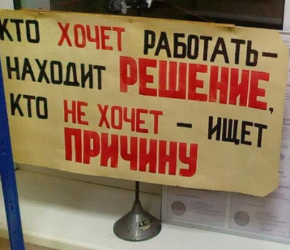
Чувашский государственный университет
Раритетная лаборатория физики raritet.chuvsu.ru
Лекция 20. РЭА.
Теория электромагнитного поля Максвелла.
Лекцию подготовил
доцент кафедры общей физики
Сорокин Геннадий Михайлович
2025 год

Slide 2
Содержание
Предпосылки теории Максвелла.
1.Вихревое электрическое поле. Первое уравнение Максвелла.
2.Ток смещения. Второе уравнение Максвелла.
3. Уравнения Максвелла для электромагнитного поля 3,4,5,6 и 7-е.
4.Электромагнитные волны и их свойства. Волновое уравнение.
5.Энергия электромагнитной волны. Вектор Умова-Пойнтинга.

Slide 3
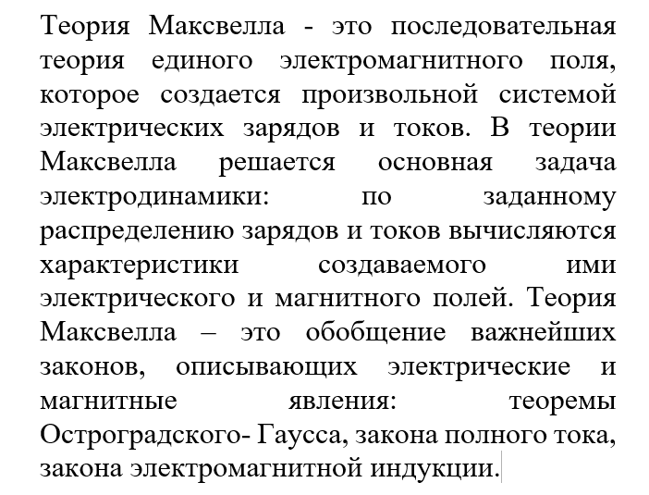
Предпосылки теории Максвелла.

Slide 4
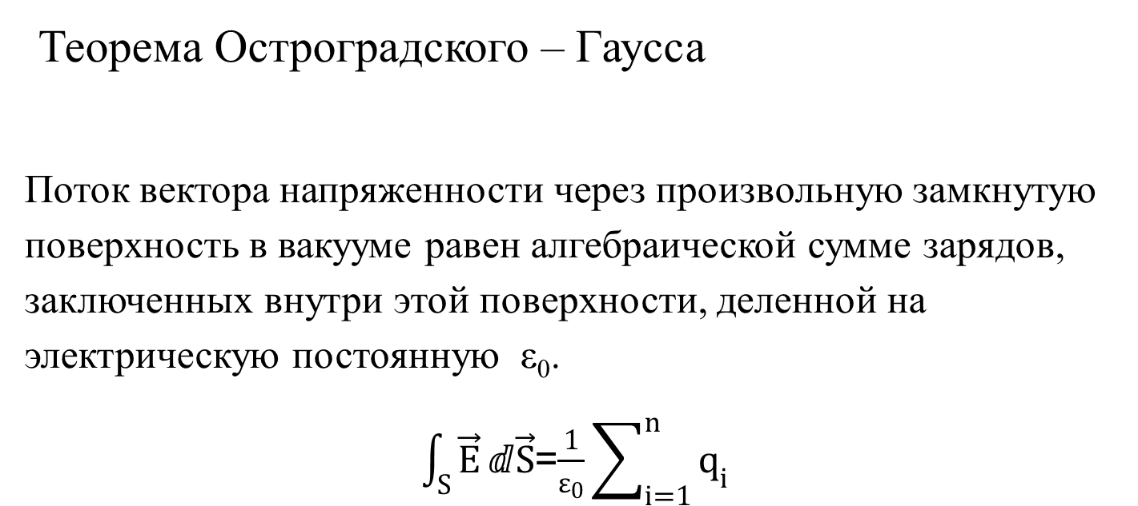
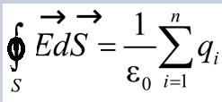

Slide 5
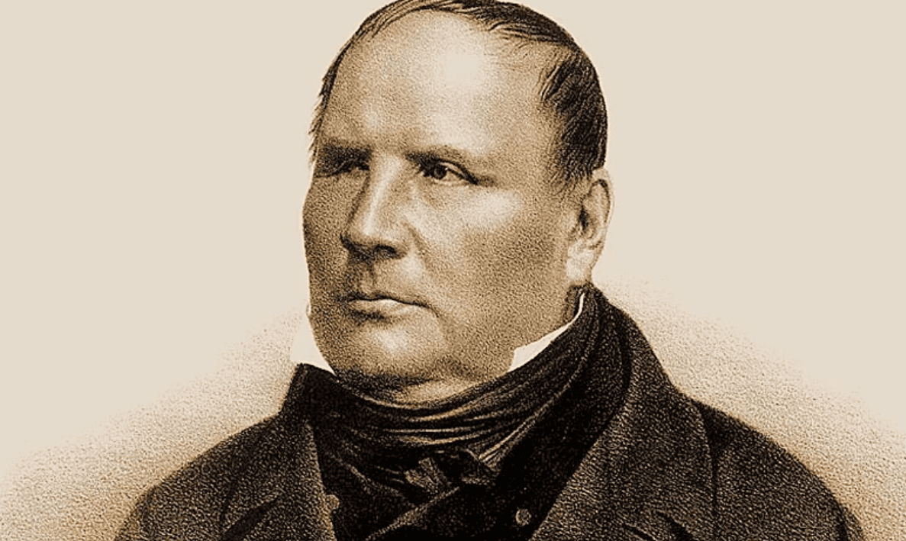
Остроградский Михаил Васильевич (1801 – 1862)
отечественный математик и механик. Учился в Харьковском ун-те (1816 – 1820), совершенствовал знания в Париже (1822 – 1827).
Основные работы в области математического анализа, математической физики, теоретической механики. Решил ряд важных задач гидродинамики, теории теплоты, упругости, баллистики, электростатики, в частности задачу распространения волн на поверхности жидкости (1826 г.). Получил дифференциальное уравнение распространения тепла в твердых телах и жидкостях. Известен теоремой Остроградского-Гаусса в электростатике (1828 г.).

Slide 6
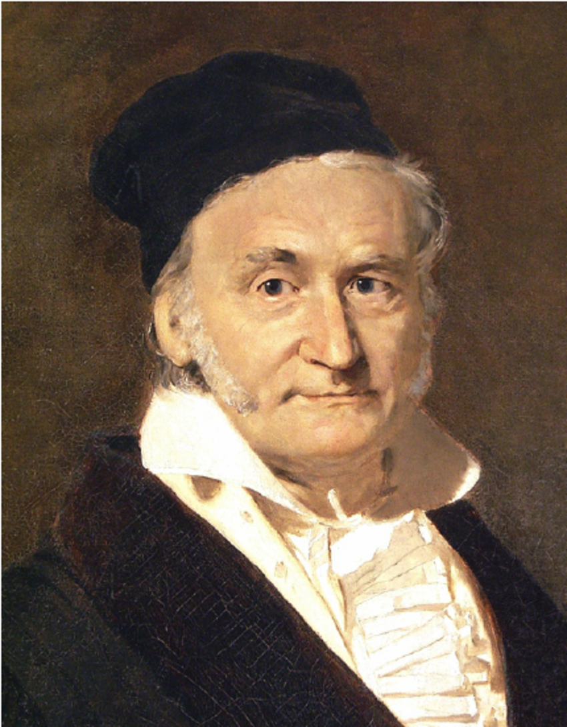
Гаусс Карл Фридрих (1777 – 1855) немецкий математик, астроном и физик.
Исследования посвящены многим разделам физики.
В 1832 г. создал абсолютную систему мер (СГС), введя три основных единицы: единицу времени – 1 с, единицу длины – 1 мм, единицу массы – 1 мг.
В 1833 г. совместно с В. Вебером построил первый в Германии электромагнитный телеграф.
Еще в 1845 г. пришел к мысли о конечной скорости распространения электромагнитных взаимодействий. Изучал земной магнетизм, изобрел в 1837 г. униполярный магнитометр, в 1838 г. – бифилярный. В 1829 г.
Сформулировал принцип наименьшего принуждения (принцип Гаусса).
Один из первых высказал в 1818 г. предположение о возможности существования неевклидовой геометрии.

Slide 7
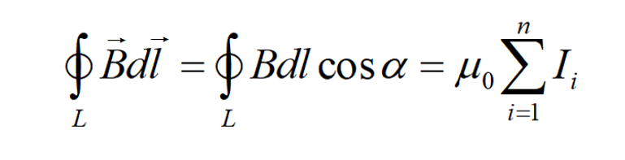
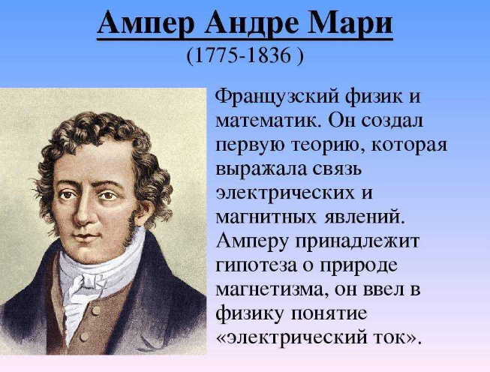
Закон полного тока (закон Ампера)

Slide 8
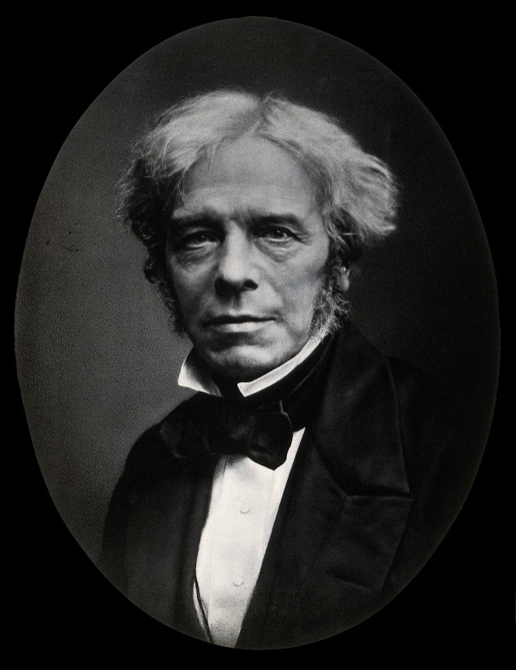
ФАРАДЕЙ Майкл (1791 – 1867)

Slide 9
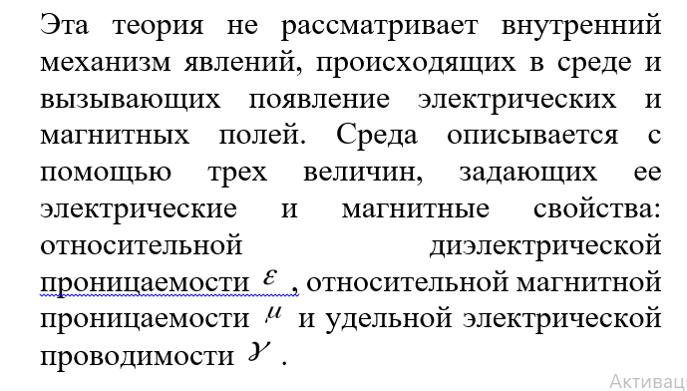

Slide 10
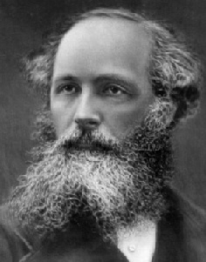
1.Вихревое электрическое поле.
Первое уравнение Максвелла
Теория Максвелла рассматривает электромагнитное поле, как неразрывную связь электрического и магнитных полей, которые могут превращаться друг в друга и распространяться в пространстве.
Первое уравнение Максвелла является обобщением закона электромагнитной индукции Фарадея.
Дж. К. Максвелл

Slide 11

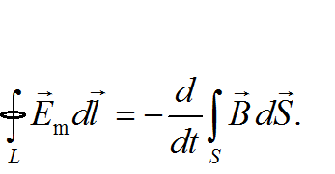
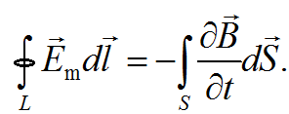
Из этого закона следует, что переменное магнитное поле вызывает появление вихревого электрического поля (с замкнутыми силовыми линиями).
Физический смысл первого уравнения Максвелла заключается в том, что источником электрического поля могут быть не только электрические заряды, но и изменяющееся во времени магнитное поле.

Slide 12
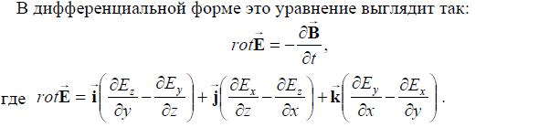

Slide 13
2.Ток смещения. Второе уравнение Максвелла
Согласно Максвеллу, источником вихревого магнитного поля могут быть не только движущиеся электрические заряды, но и изменяющееся во времени электрическое поле, условно названное током смещения, плотность которого равна
где – вектор электрического смещения.
Если в проводнике течет переменный ток, то внутри проводника существует и ток проводимости и ток смещения.

Slide 14
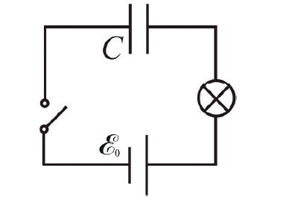
При переменном токе – лампа горит, но в то же время нам ясно, что электроны из одной обкладки в другую не переходят – между ними изолятор (или вакуум). А вот если бы взять прибор, измеряющий магнитное поле, то в промежутке между обкладками мы обнаружили бы магнитное поле

Slide 15
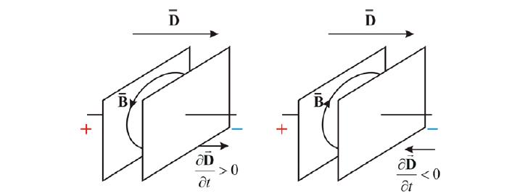

Slide 16
Переменное электрическое поле Максвелл назвал током смещения. Почему именно так назвал – увидим дальше. Такой термин имеет смысл в веществах, например в диэлектриках. Там смещаются заряды под действием электрического поля. Но в вакууме зарядов нет – там смещаться нечему, а магнитное поле есть. То есть название Максвелла, «ток смещения» – неудачное, но смысл, вкладываемый в него Максвеллом – правильный.
Максвелл сделал вывод: всякое переменное электрическое поле порождает переменное магнитное поле.

Slide 17
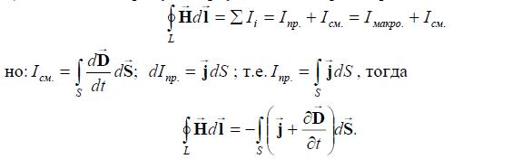
На концах проводника обрывается лишь ток проводимости, а в диэлектрике (вакууме) между концами проводника существует лишь ток смещения, который замыкает цепь.

Slide 18
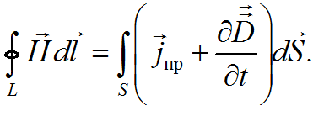

Обобщенный закон полного тока (второе уравнение Максвелла):
Циркуляция вектора напряженности магнитного поля по произвольному замкнутому контуру равна полному току (смещения и проводимости), пронизывающему поверхность, опирающуюся на этот контур.

Slide 19
Физический смысл второго уравнения Максвелла: источником вихревого магнитного поля могут быть не только движущиеся заряды, но и изменяющееся во времени электрическое поле.
Из первого и второго уравнений Максвелла следует вывод: переменные электрическое и магнитное поля не могут существовать отдельно. Они всегда существуют вместе, образуя единое электромагнитное поле.

Slide 20
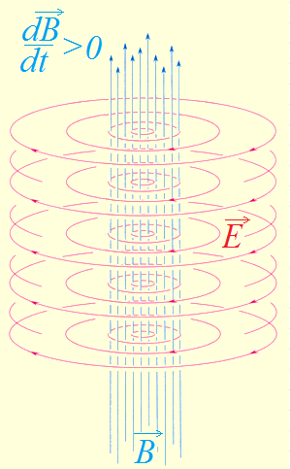
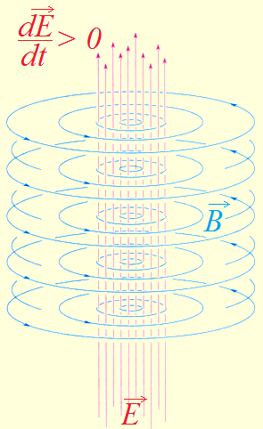
Взаимное превращение электрического и магнитного полей

Slide 21


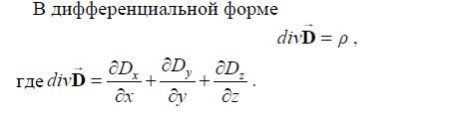
3. Уравнения Максвелла для электромагнитного поля 3,4,5,6 и 7-е.
3-е уравнение Максвелла

Slide 22


4-е уравнение Максвелла

Slide 23

5-е, 6-е и 7 –е уравнения Максвелла

Slide 24
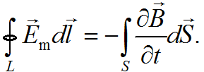
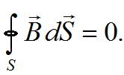
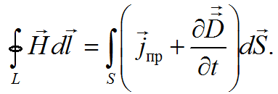
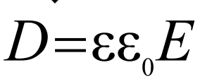

Уравнения Максвелла для электромагнитного поля в интегральной форме
В основе теории электромагнитного поля Максвелла лежат уравнения:
1.
2.
3.
4.
5.
6.
7.
где – объемная плотность заряда;

Slide 25
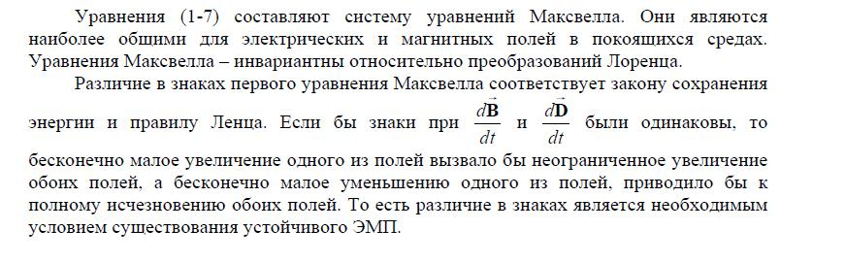

Slide 26
Выводы по уравнениям Максвелла
1. Теорией Максвелла называется последовательная теория единого поля ЭМП, создаваемого произвольной системой зарядов и токов. В этой теории решается основная задача электродинамики – по заданному распределению зарядов и токов отыскиваются характеристики электрического и магнитного полей. Эта теория явилась обобщением важнейших законов, описывающих электрические и магнитные явления (аналогично уравнениям Ньютона и началам термодинамики).

Slide 27
2. В теории Максвелла рассматриваются макроскопические поля, которые создаются макрозарядами и макротоками. Расстояния от источников полей до рассматриваемых точек много больше размеров атомов. Периоды изменения переменных электрических и магнитных полей много больше периодов внутренних процессов.

Slide 28
3. Теория максвелла имеет феноменологический характер. В ней не рассматриваются внутренний механизм явлений в среде. Среда описывается с помощью трёх величин ε, μ и σ.
4. Теория Максвелла является теорией близкодействия, согласно которой электрические и магнитные взаимодействия происходят в электрических и магнитных полях

Slide 29
4. Электромагнитные волны и
их свойства. Волновое уравнение
Уравнения Максвелла связывают друг с другом пространственные и временные производные напряженностей электрического и магнитных полей.
Это означает, что меняющийся во времени электромагнитный процесс в данном месте, должен вызвать изменения в другом месте с некоторым запаздыванием, т.е. процесс передачи электромагнитных взаимодействий должен происходить с конечной скоростью.

Slide 30
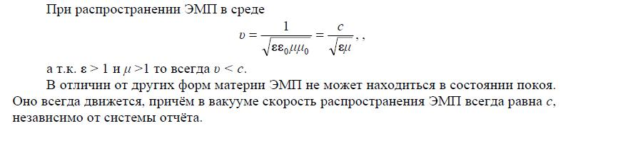

Slide 31


Отсюда Максвелл заключил возможность существования электромагнитных волн – переменного электромагнитного поля, распространяющегося в пространстве с конечной скоростью.

Slide 32
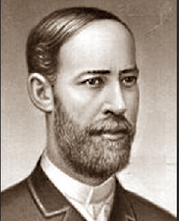
Генрих Герц (1888 г.) экспери-ментально доказал существование электромагнитных волн.
Г. Герц

Slide 33
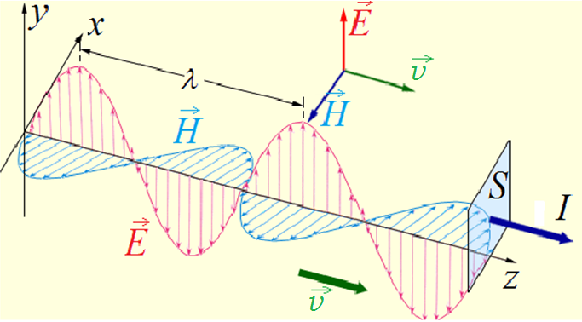
В электромагнитной волне, распространяющейся со скоростью v , векторы и всегда колеблются в одинаковых фазах, и

Slide 34
Скорость электромагнитных волн в вакууме равна
3. Скорость электромагнитной волны в диэлектрике
Электромагнитные волны поперечные, векторы ,
и взаимно перпендикулярны и образуют
правовинтовую систему.
При переходе электромагнитной волны из одной среды в другую частота волны не изменяется.

Slide 35
Электромагнитные волны проходят через диэлектрики и отражаются от металлов.
Распространение электромагнитной волны в однородной и изотропной среде описывается волновыми уравнениями:
Этим уравнениям удовлетворяют плоские монохроматические волны, описываемые уравнениями:

Slide 36
В этих уравнениях:
– волновое число;
– циклическая частота волны;
и – амплитуды напряженностей электрического и магнитного полей волны;
– начальная фаза колебаний волны в точке
Электромагнитные волны оказывают давление на твердые тела и газы.

Slide 37
5. Энергия электромагнитной волны. Вектор Умова-Пойнтинга
Объёмная плотность энергии в электромагнитной волне в каждой точке и в любой момент времени равна сумме плотности энергии электрического поля и магнитного поля:
Так как то и
– модуль вектора плотности потока энергии:
– вектор плотности потока электромагнитной энергии (вектор Умова-Пойнтинга).

Slide 38
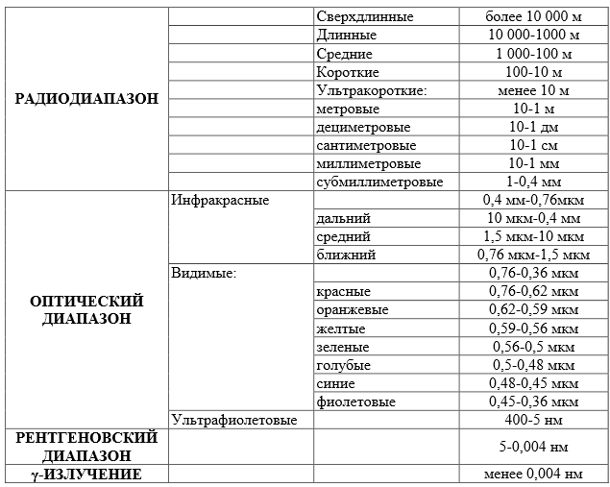
Шкала электромагнитных волн

Slide 39
Спасибо за внимание!

